Slide 1
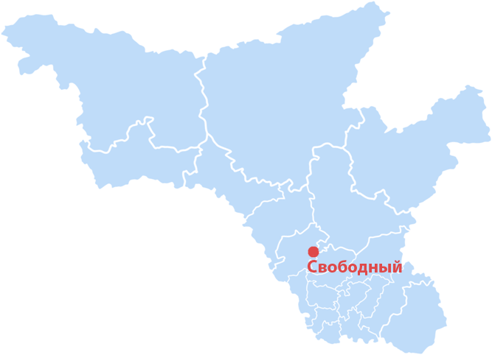


Отдел по делам молодежи, семьи и детства администрации города
Развитие добровольческого движения
АДМИНИСТРАЦИЯ
ГОРОДА СВОБОДНОГО

Slide 2

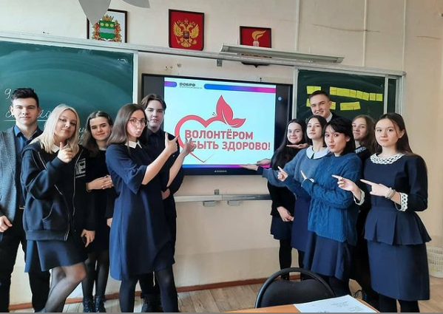
2
Добровольчество – это…
флагман социального развития общества, особенно в сферах образования, культуры, социального обслуживания населения и здравоохранения
АДМИНИСТРАЦИЯ
ГОРОДА СВОБОДНОГО

Slide 3
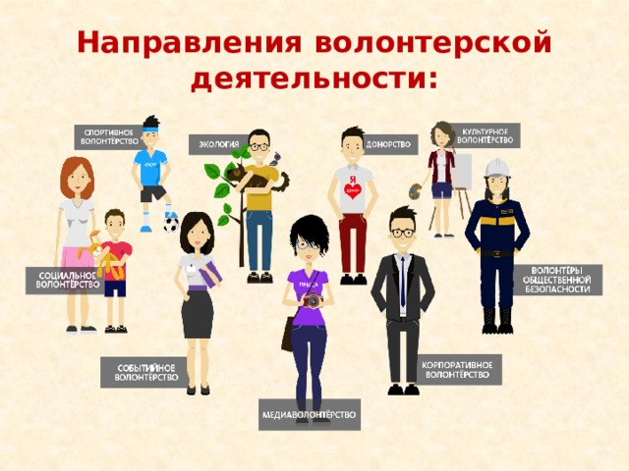
3
Конституция
Российской едерации
АДМИНИСТРАЦИЯ
ГОРОДА СВОБОДНОГО

Slide 4

6
Взаимодействие с ресурсным центром развития добровольчества АО
АДМИНИСТРАЦИЯ
ГОРОДА СВОБОДНОГО

Slide 5
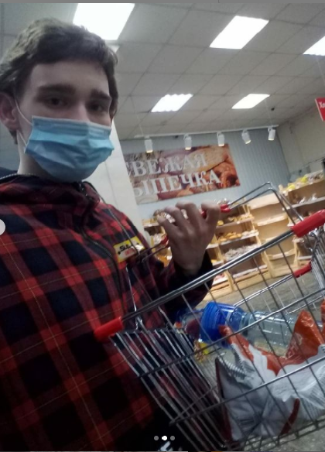
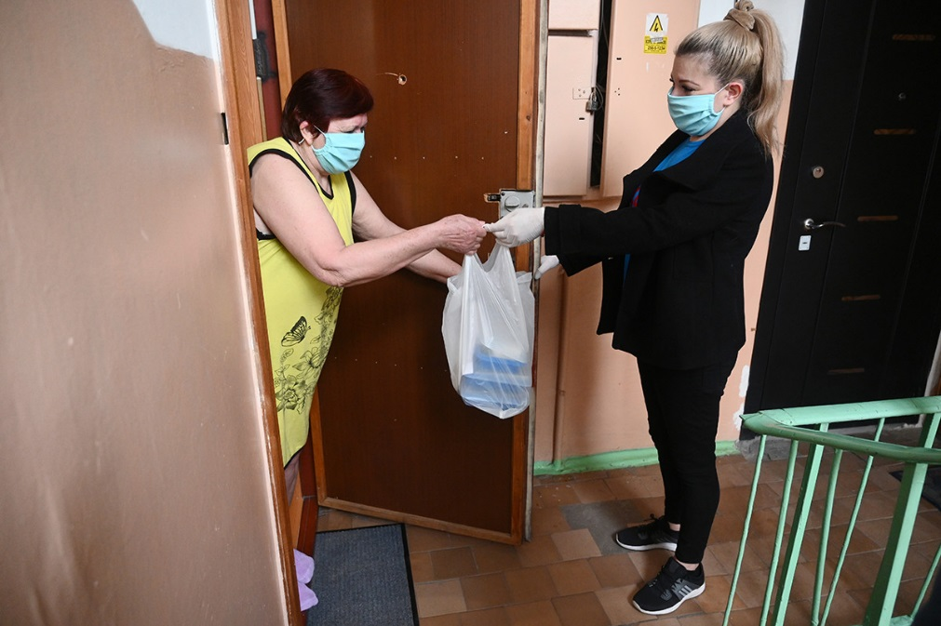
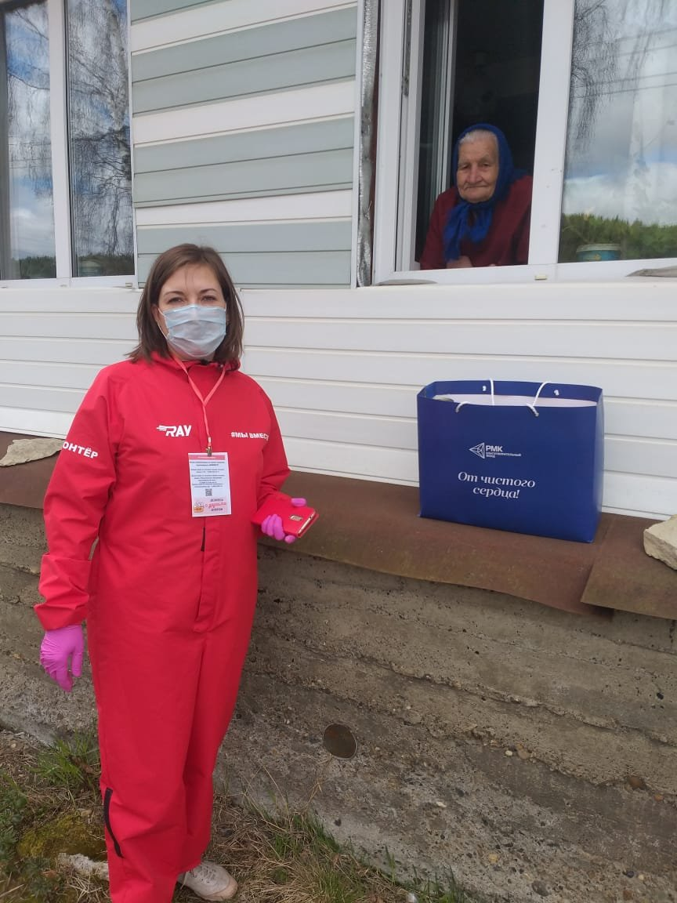
5
Волонтеры акции #МЫВМЕСТЕ
АДМИНИСТРАЦИЯ
ГОРОДА СВОБОДНОГО

Slide 6
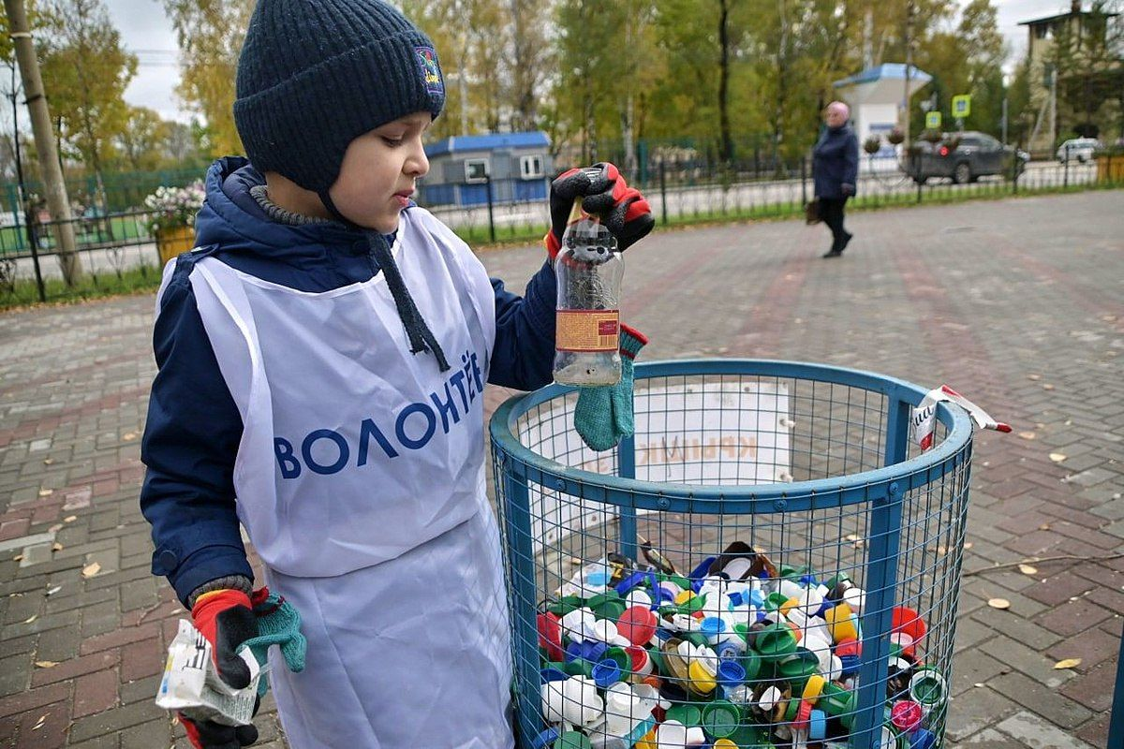
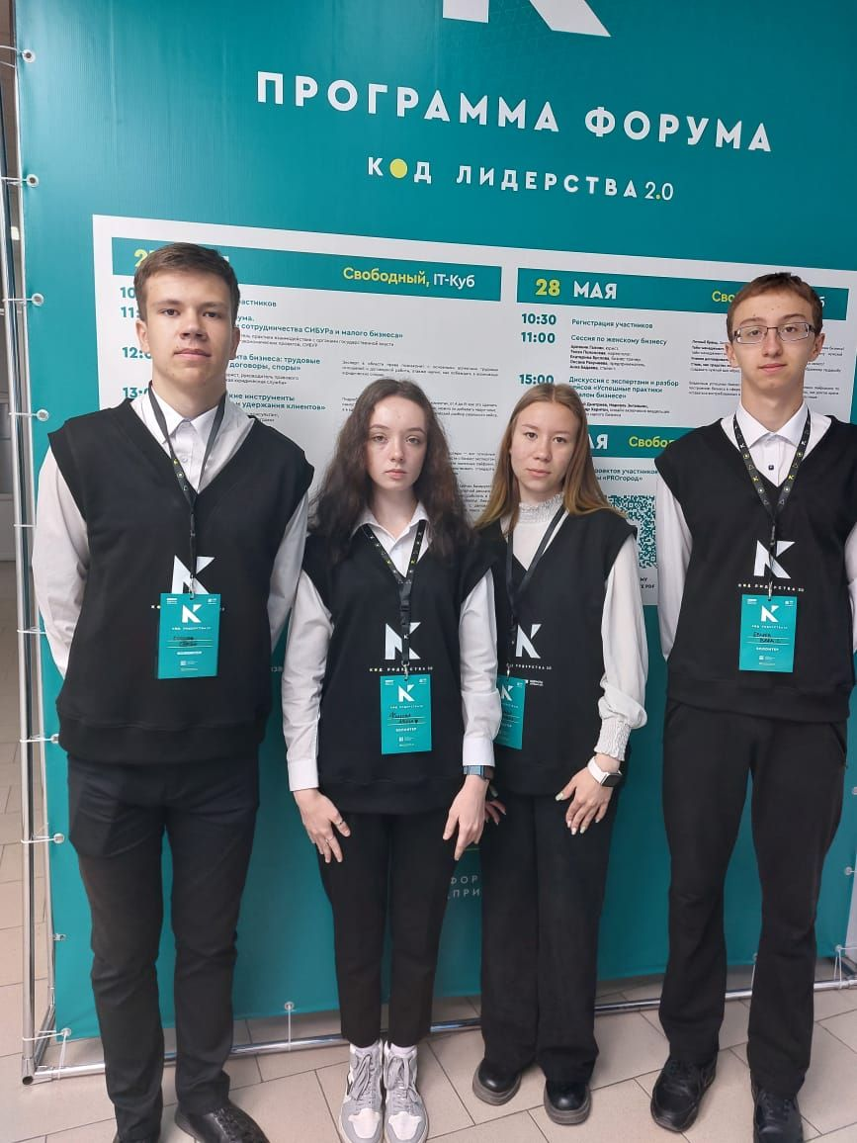
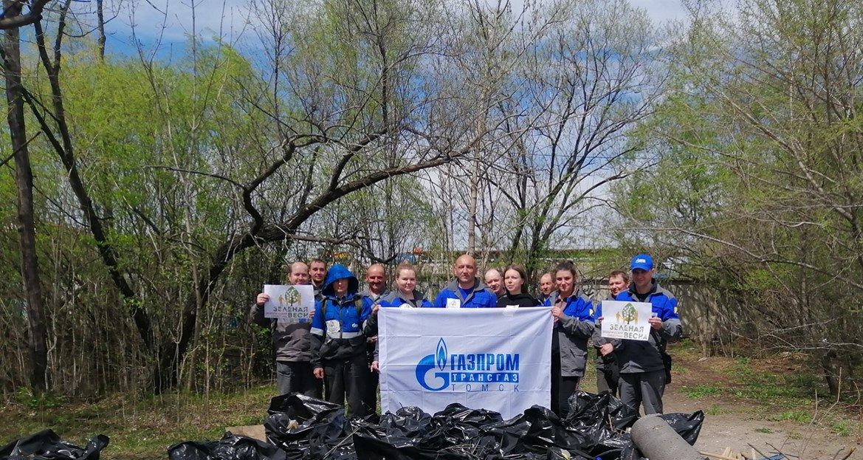
6
Волонтеры в деле
АДМИНИСТРАЦИЯ
ГОРОДА СВОБОДНОГО

Slide 7
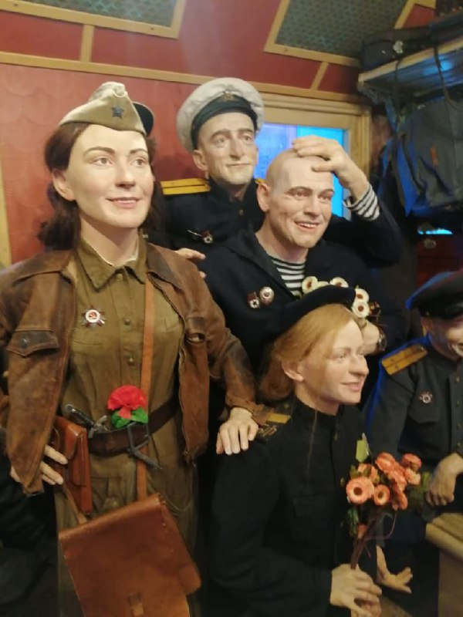
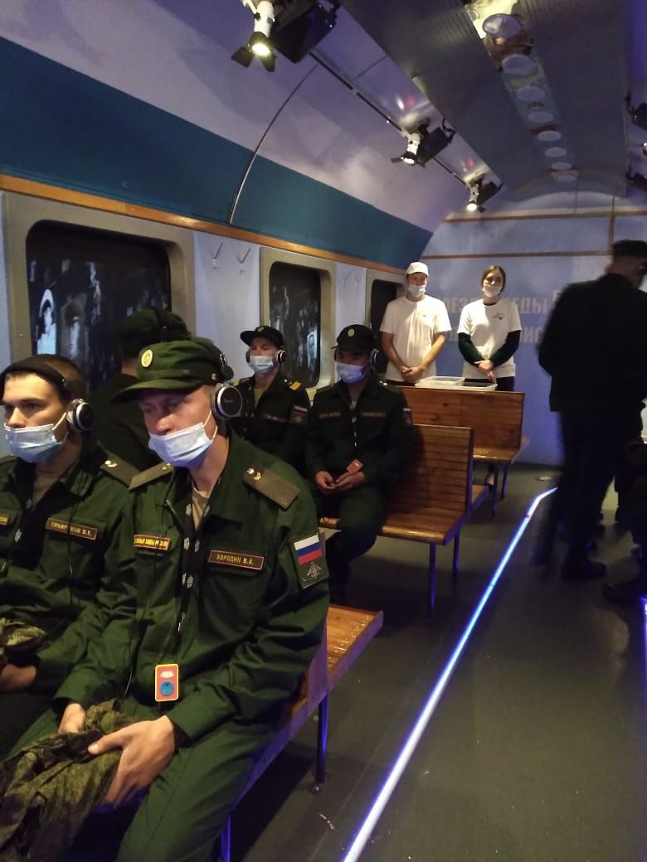
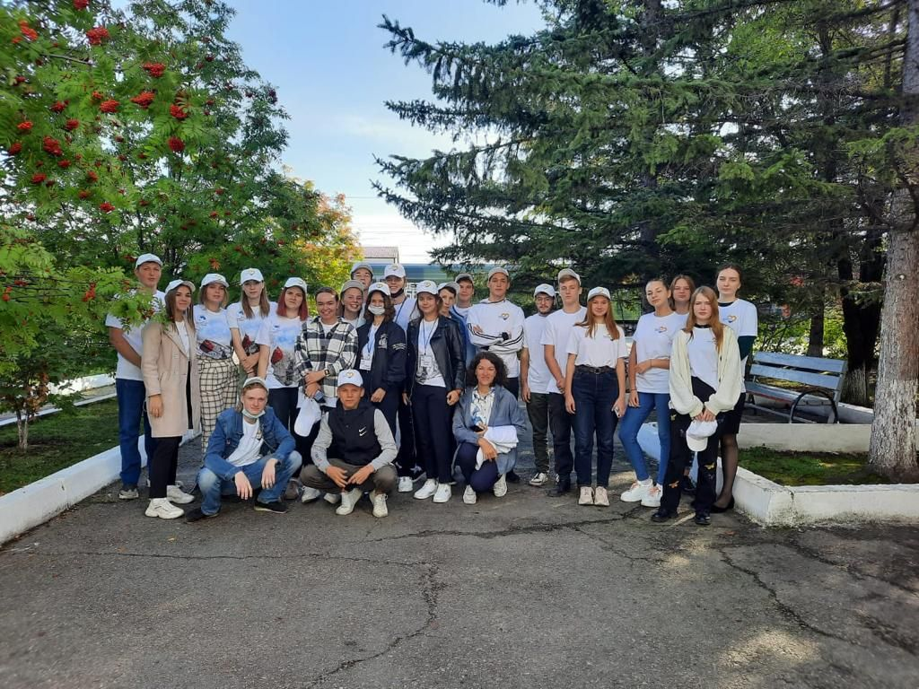
7
Волонтеры «ПОЕЗДа ПОБЕДЫ»
АДМИНИСТРАЦИЯ
ГОРОДА СВОБОДНОГО

Slide 8
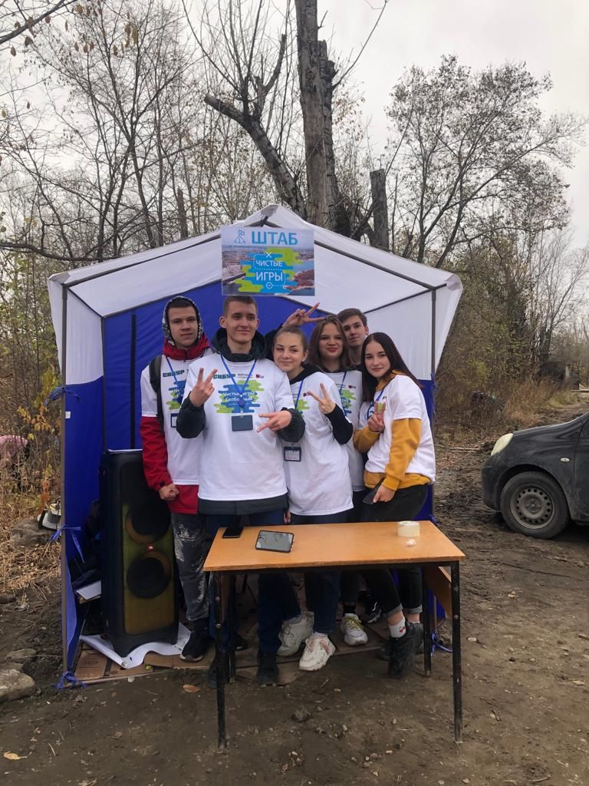
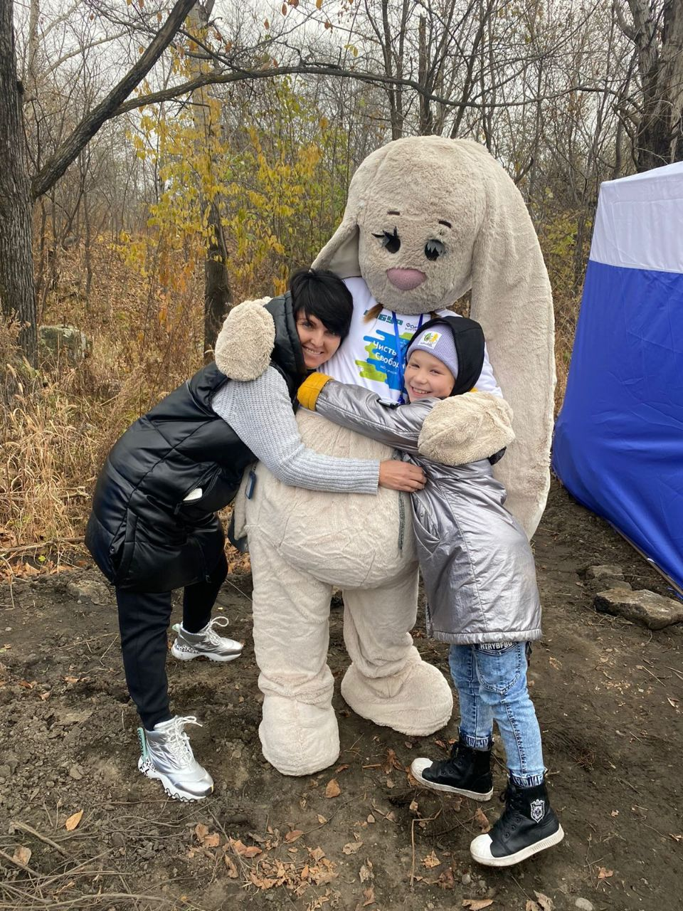
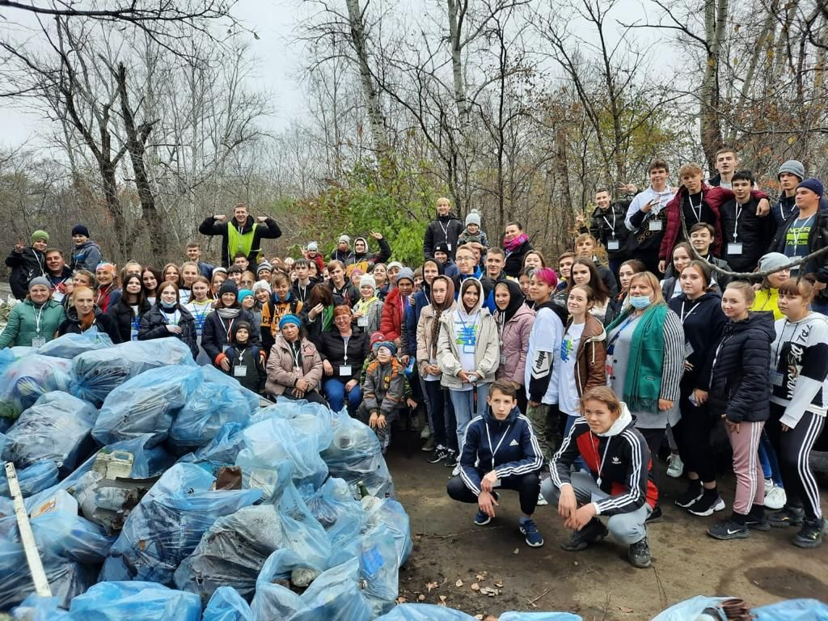
8
«ЧИСТЫЕ ИГРЫ»
АДМИНИСТРАЦИЯ
ГОРОДА СВОБОДНОГО

Slide 9
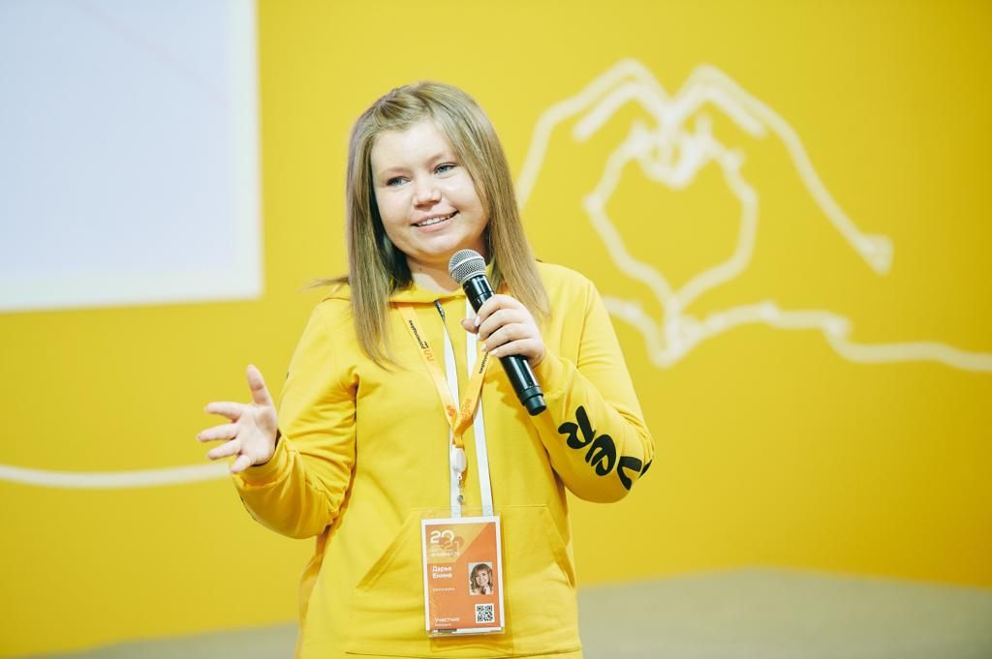
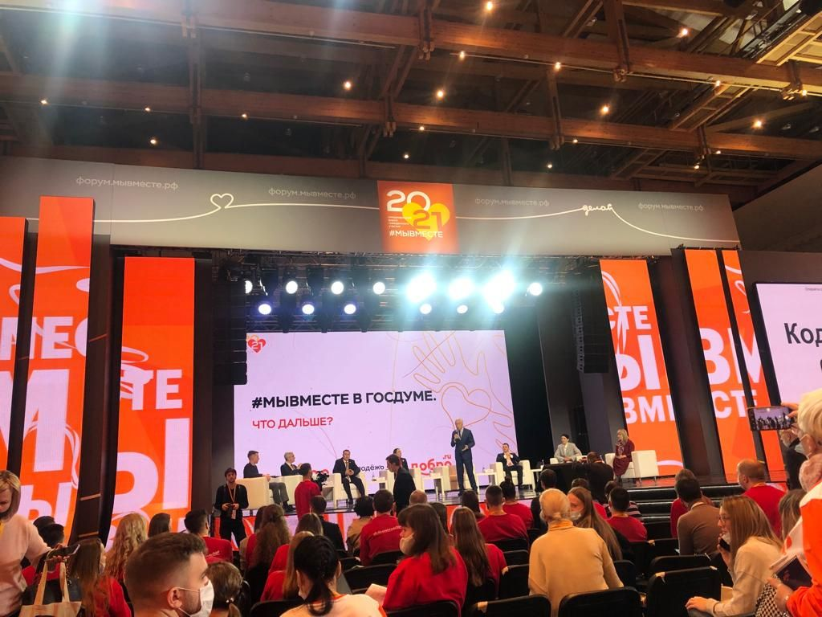
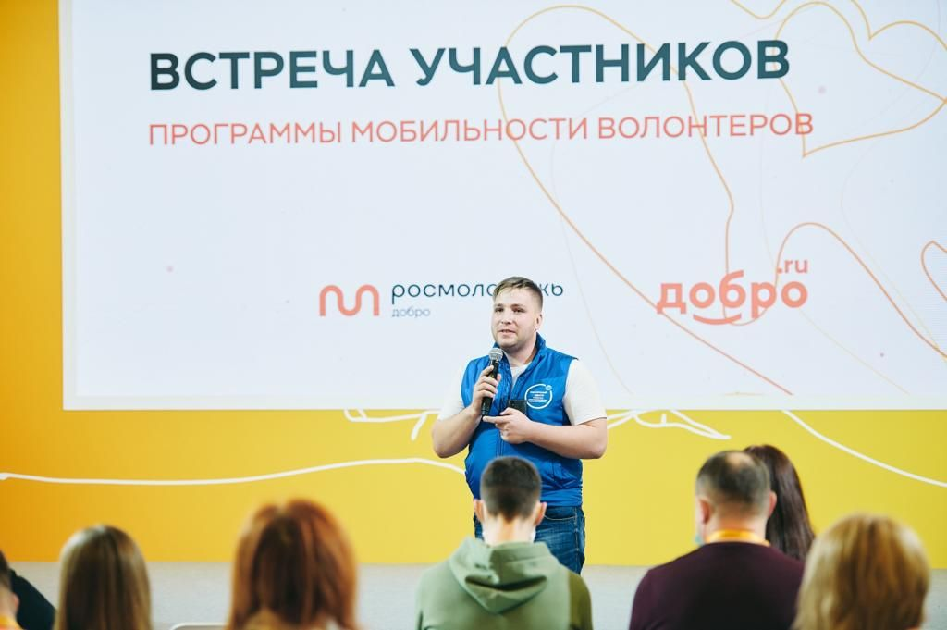
9
ФОРУМ «МЫВМЕСТЕ»
АДМИНИСТРАЦИЯ
ГОРОДА СВОБОДНОГО

Slide 10
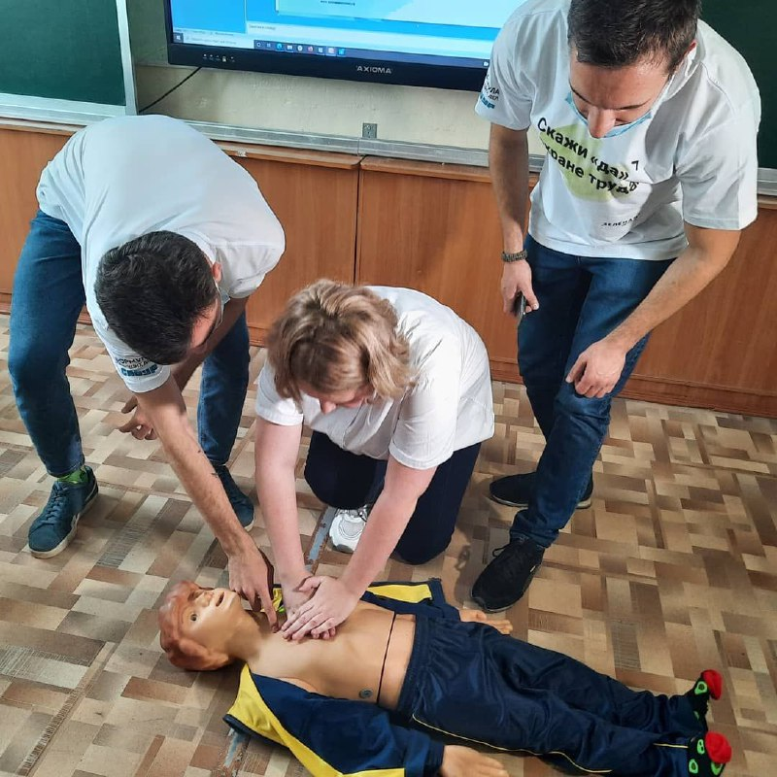
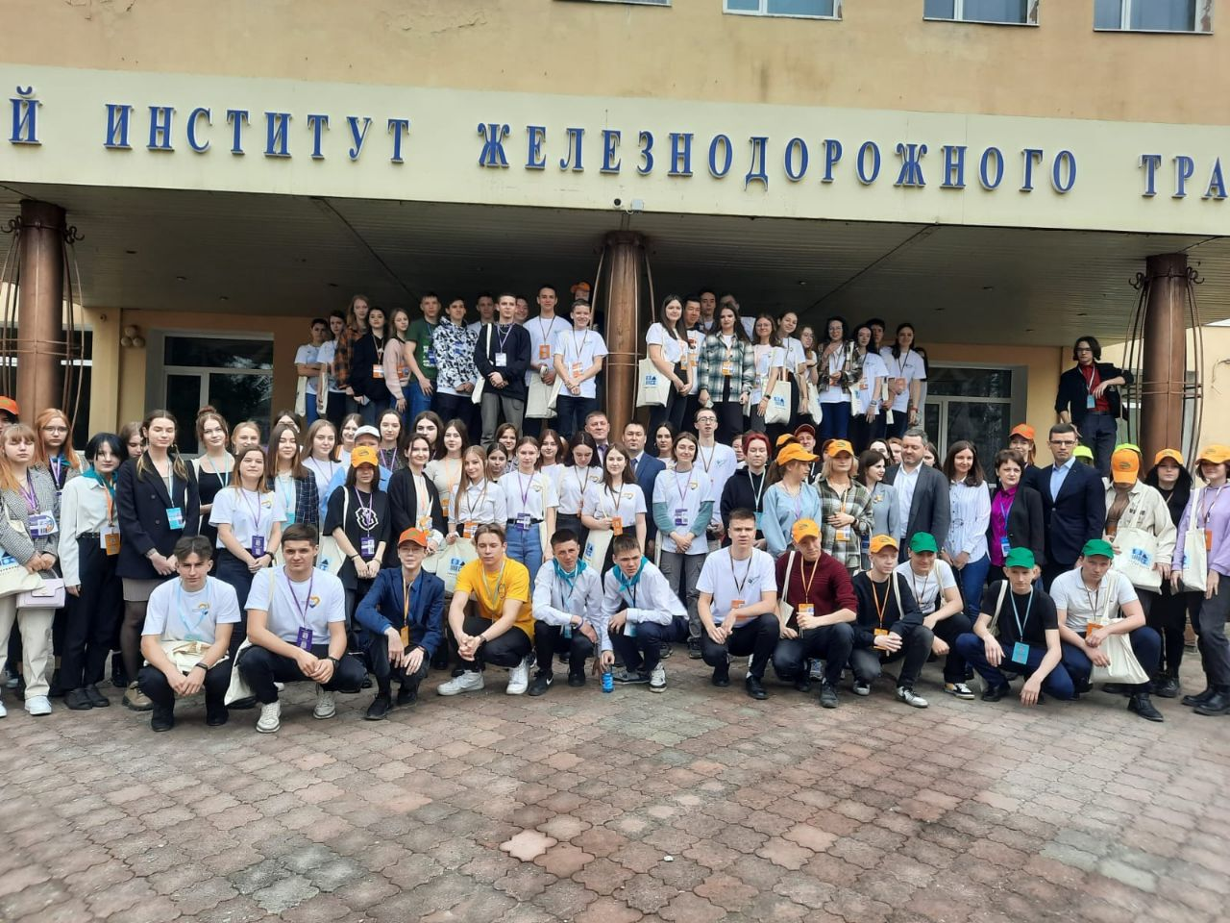
10
НЕФОРУМ
АДМИНИСТРАЦИЯ
ГОРОДА СВОБОДНОГО

Slide 11
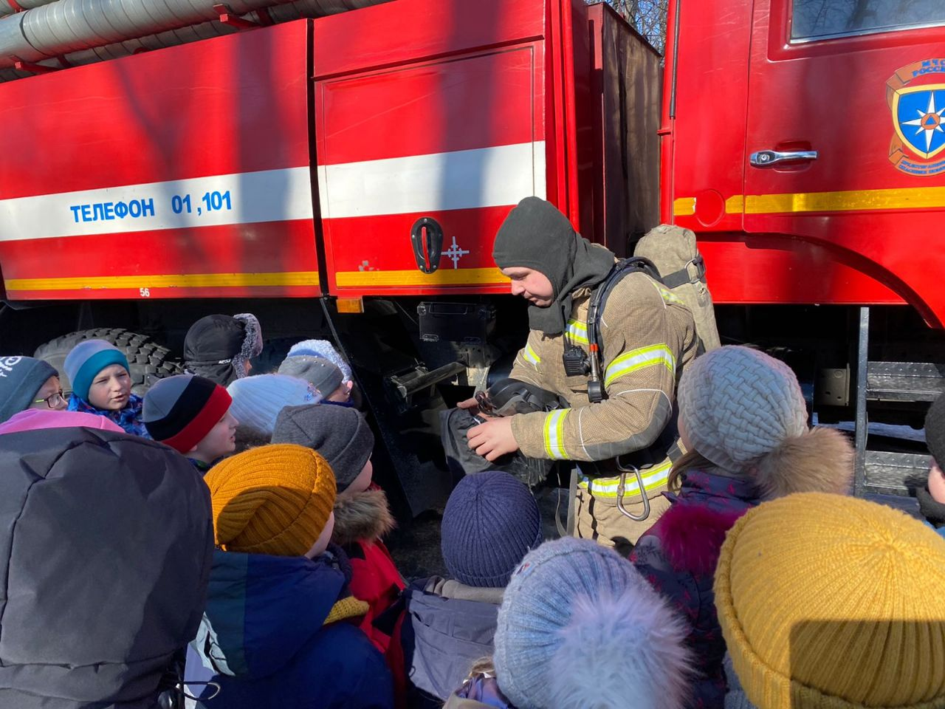
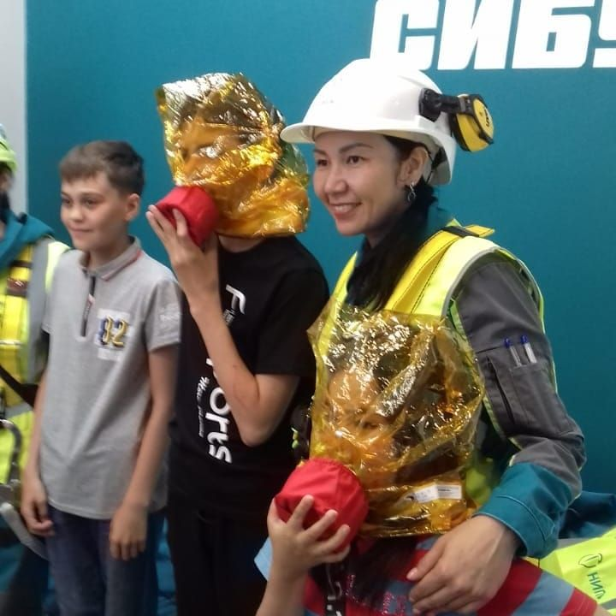
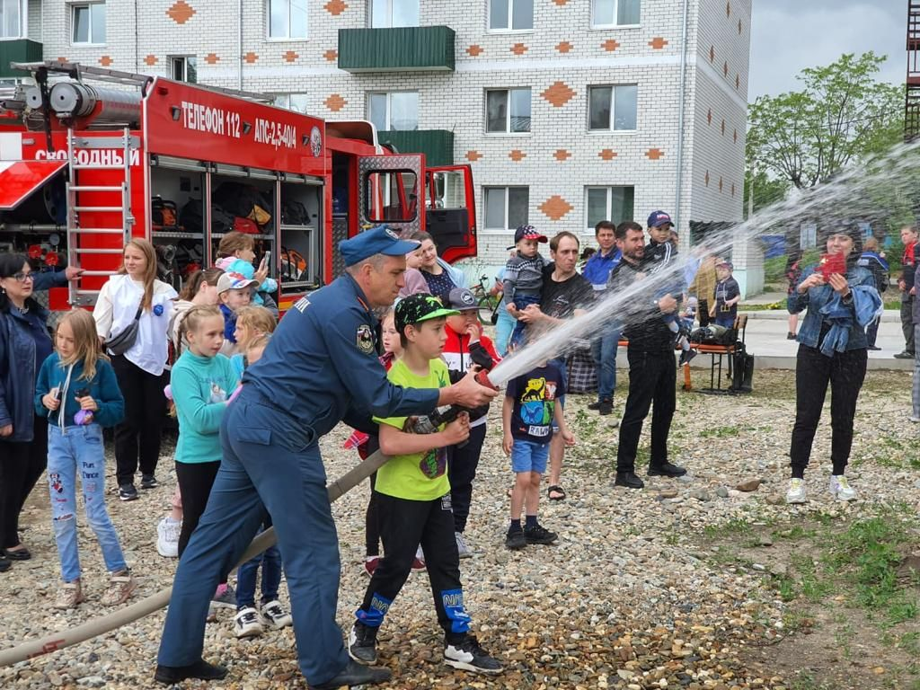
11
БЕЗОПАСНОСТЬ и Я
АДМИНИСТРАЦИЯ
ГОРОДА СВОБОДНОГО

Slide 12
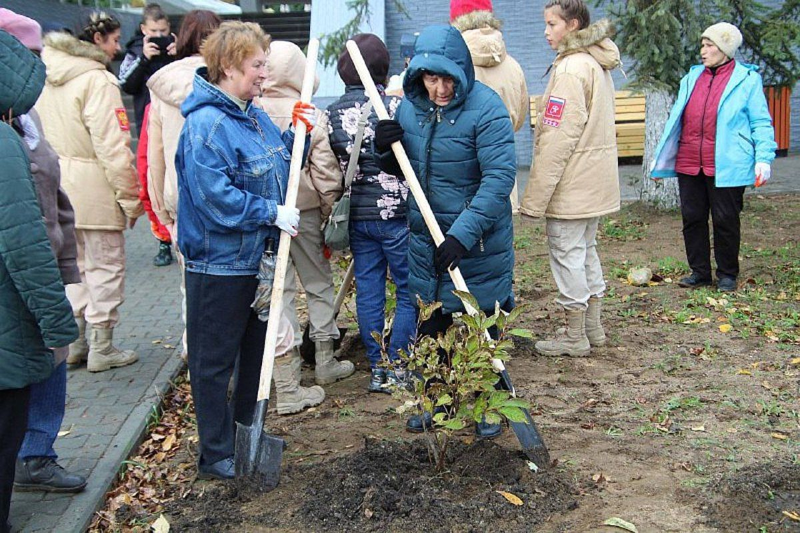
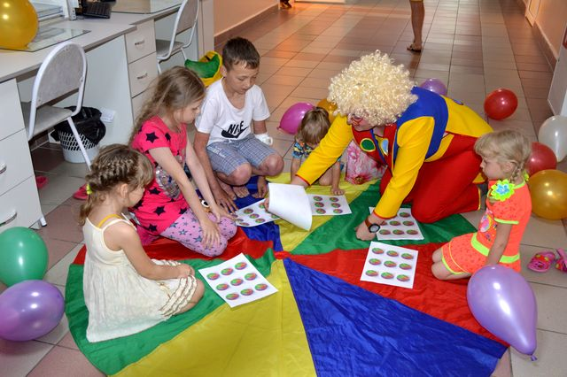
12
Волонтеры в деле
АДМИНИСТРАЦИЯ
ГОРОДА СВОБОДНОГО

Slide 13
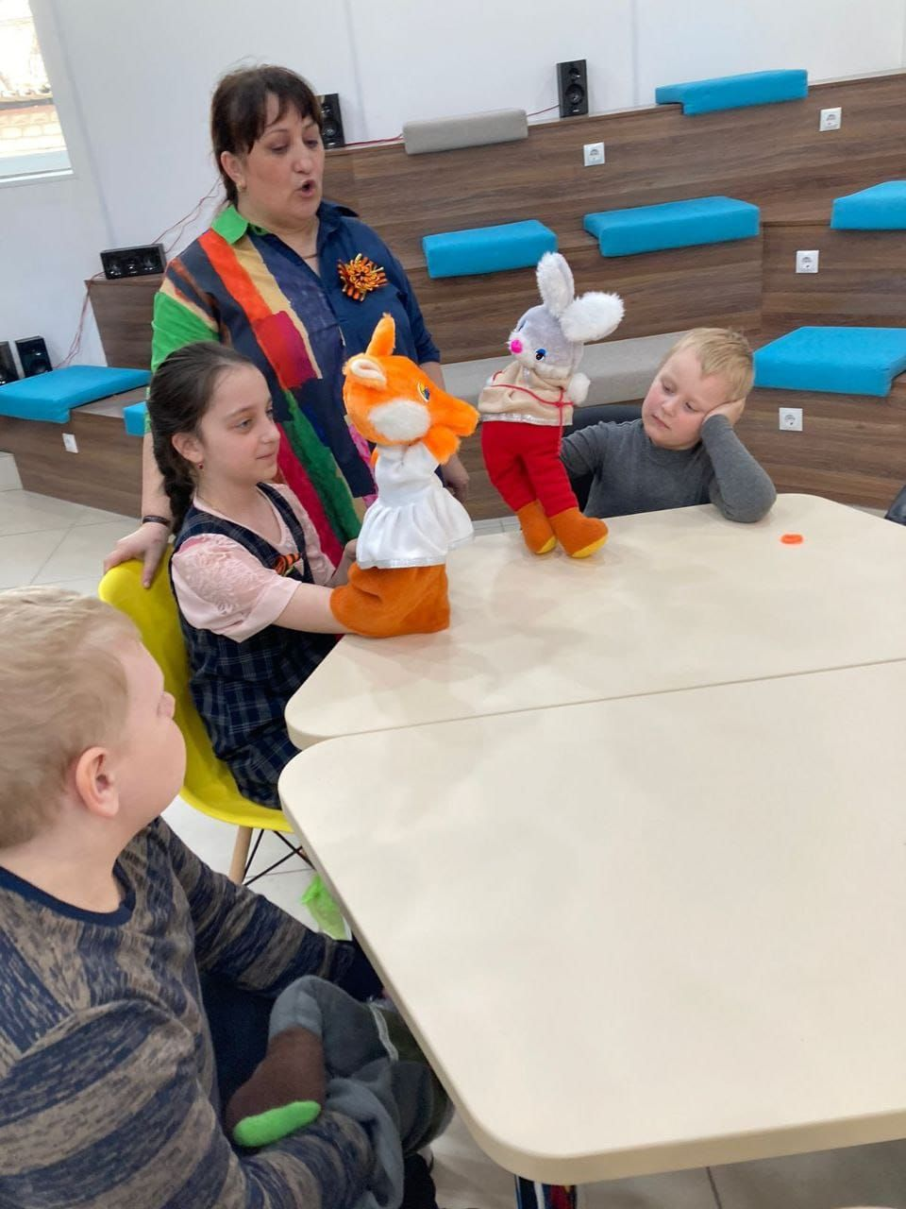
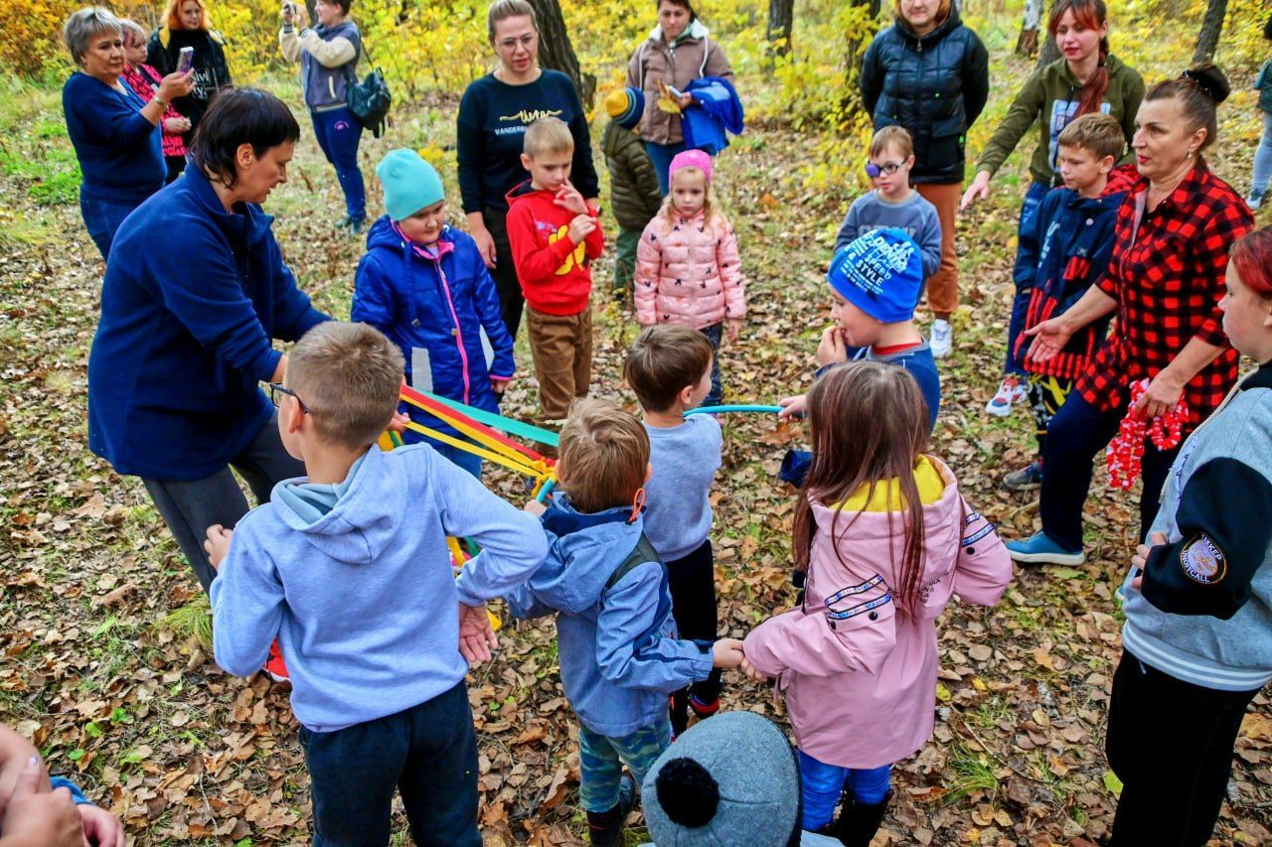
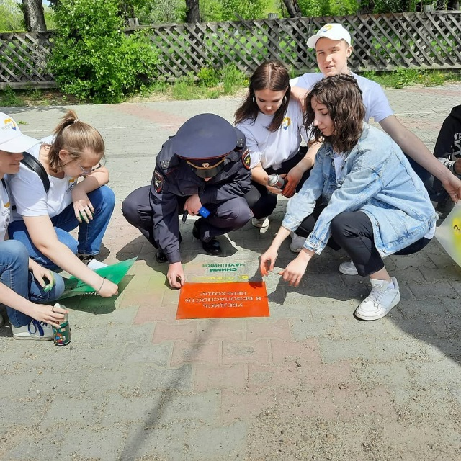
13
Волонтеры в деле
АДМИНИСТРАЦИЯ
ГОРОДА СВОБОДНОГО

Slide 14

14
АДМИНИСТРАЦИЯ
ГОРОДА СВОБОДНОГО

Slide 15
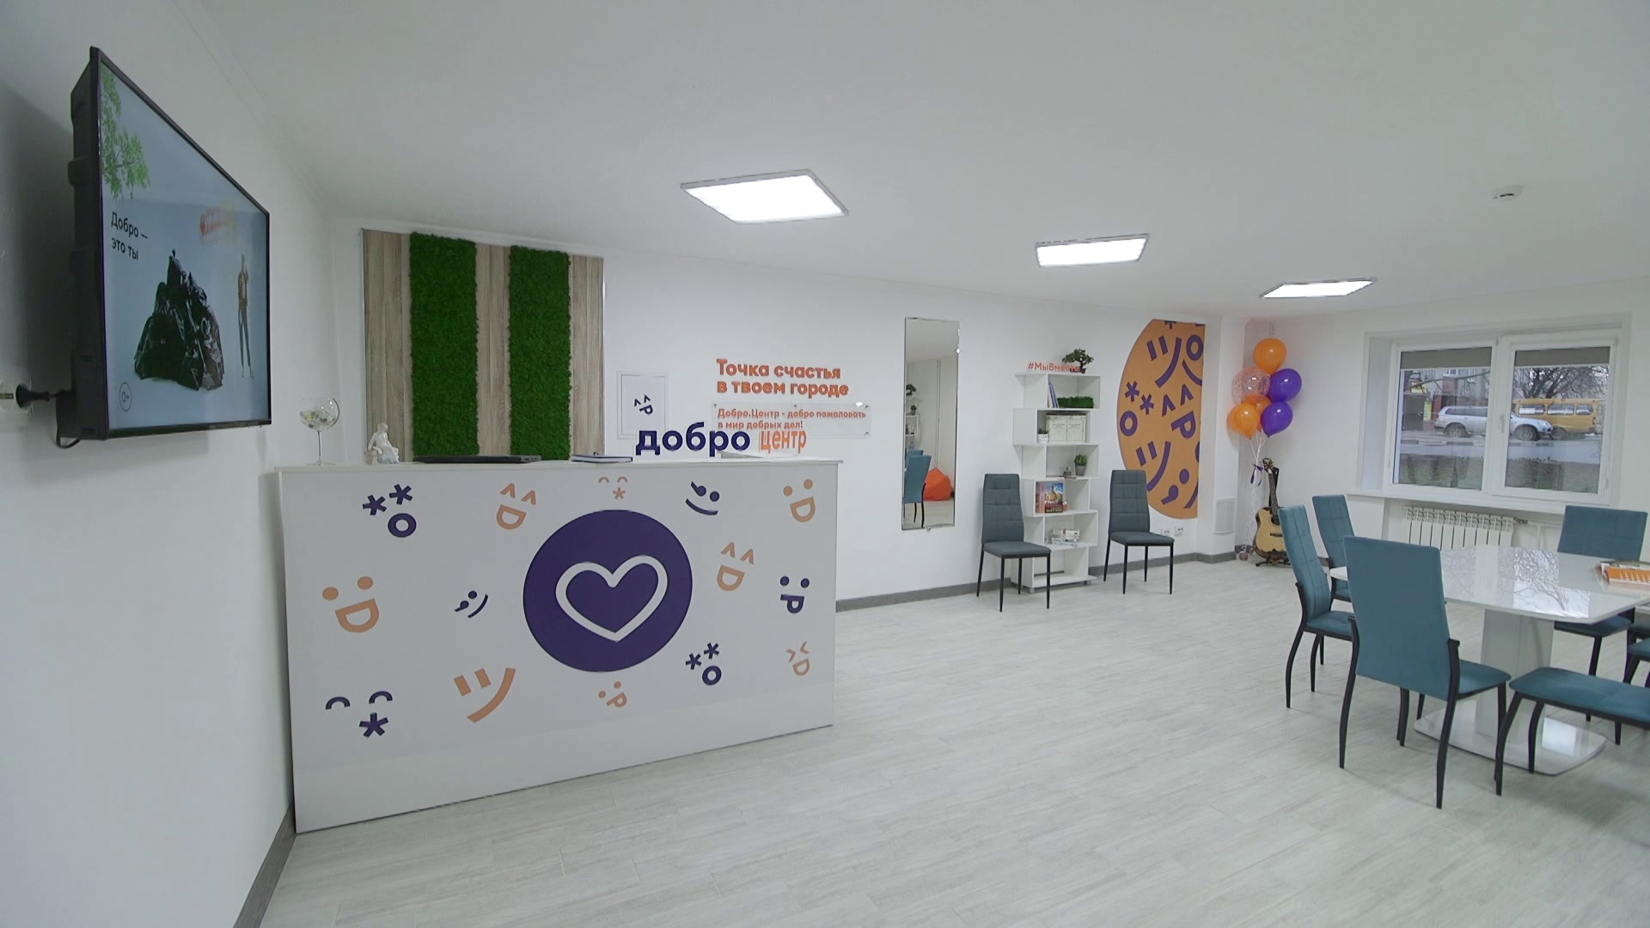
15
АДМИНИСТРАЦИЯ
ГОРОДА СВОБОДНОГО

Slide 16






СПАСЁТ МИР!

